Slide 1
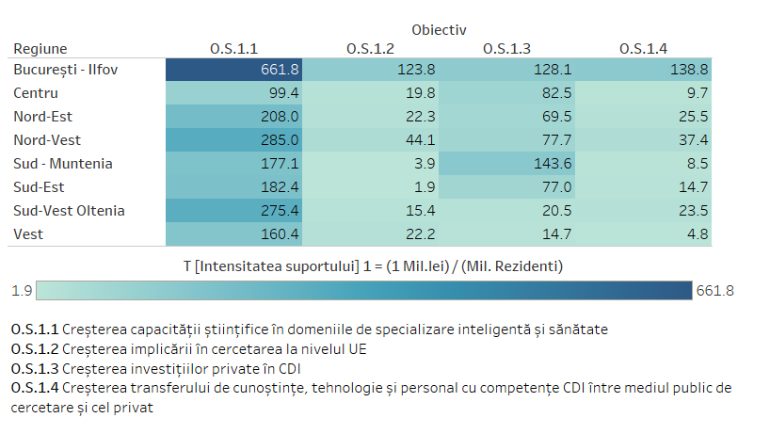
Distribuția regională a intensității intervențiilor pe cele 4 obiective specifice ale Programului Operațional Competitivitate(POC)
2014 - 2020
Proiect cofinanțat din FEDR prin POAT 2014-2020

